Slide 1
8-1 平行四邊形的面積

Slide 2
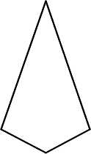
複習一下
平行四邊形：( )
梯形：( )
菱形：( )
1
2
3
5
4

Slide 3
說說看這些四邊形的特色
平行四邊形：
梯形：
菱形：
1
2
3
4

Slide 4
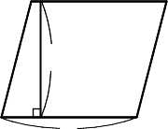
平行四邊形的高
平行四邊形有兩組平行的邊，其中的底邊和對邊平行，它們之間的垂直距離都相等。而這條垂直線就是底邊的「高」。
高
底

Slide 5
Try Try See
做做看，請畫出下面平行四邊形指定底邊上的高。
底
底

Slide 6
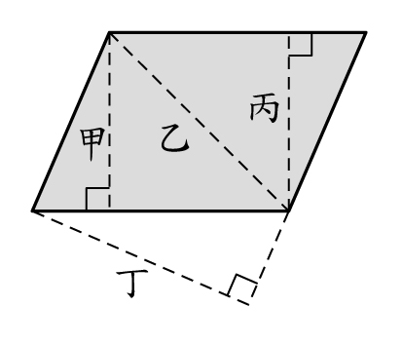
Try Try See
下面哪一條線段不是平行四邊形的高？
(1) 甲 (2) 乙 (3) 丙 (4) 丁

Slide 7
Try Try See
一個平行四邊形最多有幾種不同長度的高？
(1) 1 (2) 2 (3) 3 (4) 4

Slide 8
平行四邊形的面積
將平行四邊形重新拼貼後，成為一個長方形。
高
寬
底
長

Slide 9
平行四邊形的面積
平行四邊形的面積＝長方形的面積
＝長×寬
＝底×高
寬
高
底
長

Slide 10
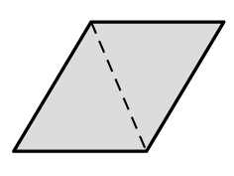
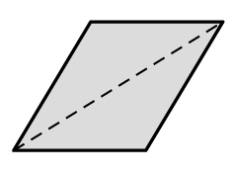
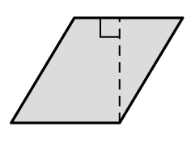
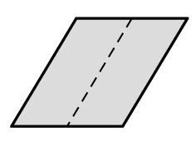
Try Try See
動動腦，下面哪一個平行四邊形沿著虛線剪開後，可以拼成一個長方形？
(2)
(1)
(3)
(4)

Slide 11
Try Try See
將平行四邊形沿著虛線剪開，拼成長方形後，長方形的長和寬各是多少公分？

Slide 12
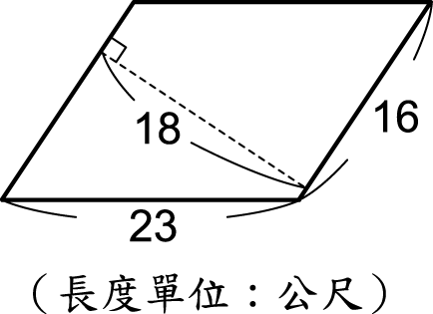
Try Try See
請計算下列平行四邊形的面積？

Slide 13
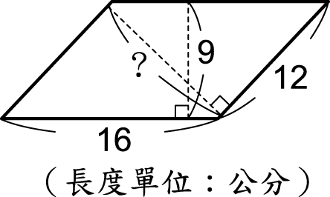
挑戰Bar
請計算下列平行四邊形的另一條高是多少？

